Slide 1
CEST

Slide 2
Introdução
Convênio ICMS 92/2015 - CEST - Código Especificador da Substituição Tributária.
Composto por 7 (sete dígitos):
  O primeiro e o segundo correspondem ao segmento da mercadoria ou bem;
  O terceiro ao quinto correspondem ao item de um segmento de mercadoria ou bem;
  O sexto e o sétimo correspondem à especificação do item
O Convênio ICMS 139/2015 prorrogou sua vigência para 01/04/2016.
Exemplo: Código CEST 16.007.01
Segmento | Item | Especificação
16 | 007 | 01
Pneumáticos, Câmaras de Ar e Protetores de Borracha | Protetores de borracha | Para bicicletas

Slide 3
Código CEST
ERP

Slide 4
Impactos Manutenção do CEST
O Código Especificador da Substituição Tributária possui impacto das seguintes rotinas do ERP, para fins de manutenção:
Cadastro Auxiliar CEST (Novo Cadastro)
Cadastro de Produtos (Vínculo ao Produto, manutenção)
Relatório de Manutenção de Produtos (Vínculo ao Produto, manutenção)

Slide 5
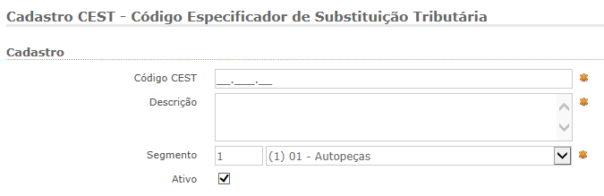
Cadastro Auxiliar - CEST
Suprimentos> Estoque> Cadastros Auxiliares> CEST
Informe o cód, descrição e segmento e clique em salvar>
(Para alterar um CEST já Existente é preciso clicar em Exibir registros em seguida alterar)

Slide 6
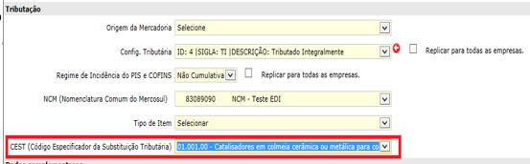
Cadastro do Produto
Suprimentos> estoque> produto>
Selecione o cód CEST adequado ao produto

Slide 7

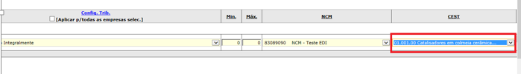
Relatório de Manutenção
Suprimentos> Estoque> Relatórios> Manutenção
Utilize os filtros desejados, para obter a listagem de produtos.
Você pode utilizar este relatório para visualizar determinados produtos que já estão com determinados código CEST, ou listrar produtos para vincular o cód CEST

Slide 8
Impactos Geração do CEST Movimentação
O Código Especificador da Substituição Tributária será gravado nas seguintes
Rotinas de Emissão de Documento Fiscal do ERP :
Emissão de Nota Fiscal (Saída, Devolução de Compra e Venda)
Faturamento do Pedido
Nota Substitutiva
Venda Consignada
Faturamento Antecipado / Remessa
Faturamento B2C
Frente de Loja (Remessa, Nota Substitutiva, Transformação de Pré-Venda em Nota, Importação de Pré-Venda do POS)
Contingência

Slide 9
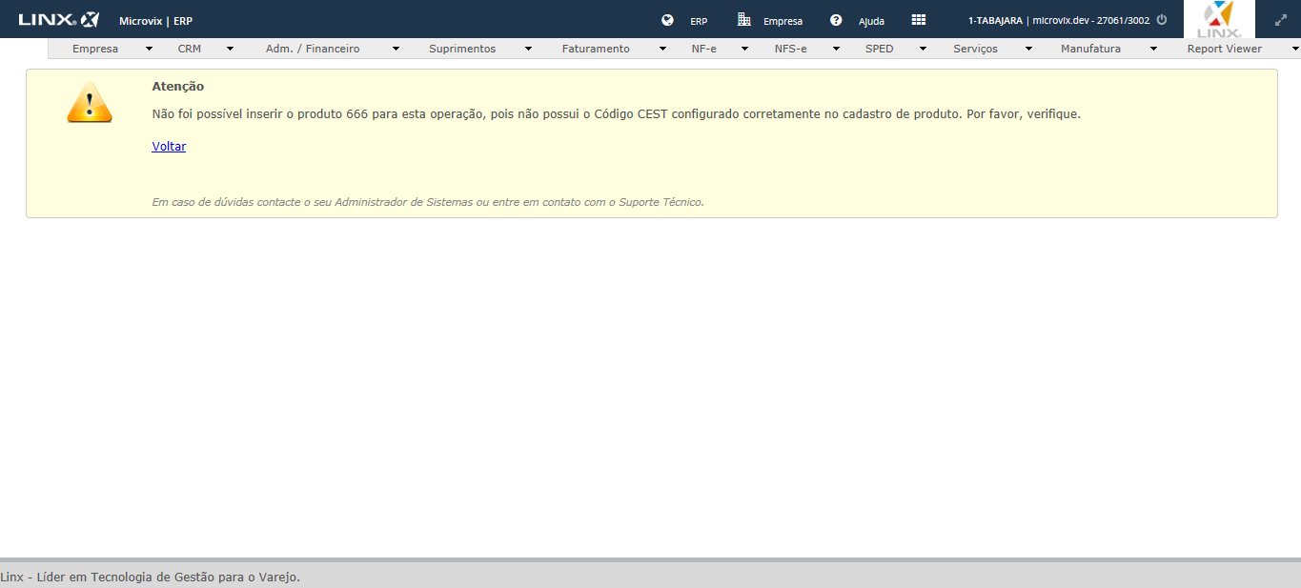
Obrigatoriedade CEST
Na operação da Nota o CEST será obrigatório no Produto quando:
Nota Modelo 55 (NF-e);
CST da Config. Tributária: x.10, x.30, x.60, x.70 e x.90;
CSOSN : 201, 202, 203 ou 900 para empresas do Simples;
Data da Emissão do Documento maior ou igual a 01/04/2016;
“Não” será obrigatório CEST se houver “Diferencial de Alíquota de ICMS” no item.

Slide 10
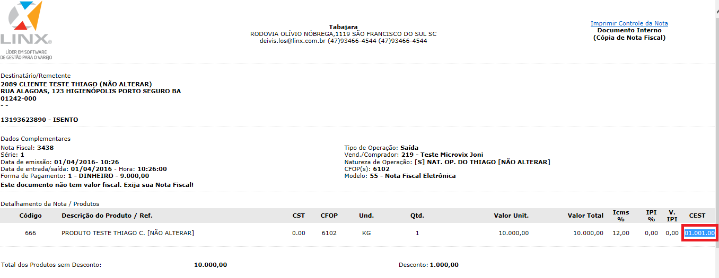
Espelho do Documento
Exibe a Coluna do CEST quando ocorrer gravação do mesmo no item da nota
Não exibe a coluna caso nenhum item tenha CEST

Slide 11
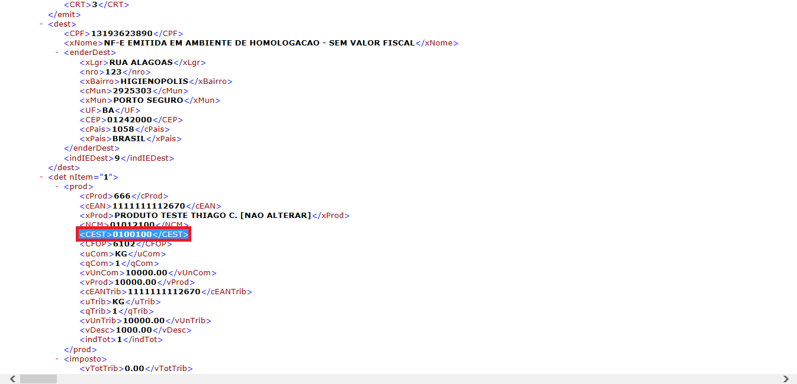
Geração CEST
NF-e
Geração da TAG do CEST no item do Produto na Nota
Geração da TAG a partir de 01/04/2016

Slide 12
Código CEST
POS

Slide 13
Inclusão do Código CEST
Contextualização: O Convênio ICMS 92, de 20 de agosto de 2015, instituiu em sua cláusula terceira o CEST – Código Especificador da Substituição Tributária, que “identifica a mercadoria passível de sujeição aos regimes de substituição tributária ou de antecipação do recolhimento do imposto, relativos às operações subsequentes”. Nestas operações, o contribuinte deverá mencionar o CEST no documento fiscal;
Apenas os produtos NFC-e e SAT terão impacto, PAF ECF não se aplica;
Aplicação apenas em produtos.
Serviços não possuirão o código mencionado;
Este desenvolvimento está disponível a partir da versão do POS: 3.0.201.5100 ou superior;
É necessário utilizar a versão do MID-e 1.0.23.10 ou superior. Essa versão do MID-e encontra-se na versão do atualizador acima.

Slide 14
OS 128086 - Inclusão do Código CEST
  O POS baixa a tabela de cadastro de CEST e o identificador do CEST de cada produto;
  No Linx Microvix POS (CF-e-SAT ou NFC-e), tanto no DAV/Pré Venda, quanto na venda direta, gravamos o código CEST caso o mesmo esteja preenchido no cadastro do produto. Essa informação não é apresentada em tela.
  No momento da finalização da venda (envio dos dados para o MID-e Client) enviamos o código CEST para cada item, quando os mesmos estivem preenchidos. A tag CEST, contendo o valor do código CEST, deve ser enviada no JSON dentro da tag ItemNFCeList. Ex.:
      "ItemNFCeList": [
      {
      "cProd": "4",
      "xProd": “PRODUTO TESTE",
      "NCM": "09012100",
      "CEST": "0100100",
      "CFOP": "5102",
      }

Slide 15
Inclusão do Código CEST
No XML o código CEST ficará da seguinte maneira:
    <prod>
    <cProd>4</cProd>
    <xProd>PRODUTO TESTE</xProd>
    <NCM>09012100</NCM>
    <CEST>0100100</CEST>
    <CFOP>5102</CFOP>
    </prod>

Slide 16
Obrigada.

